Slide 1
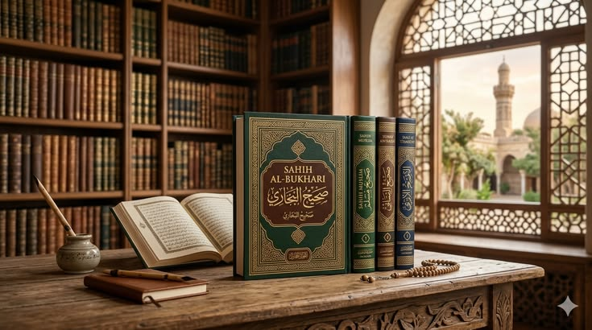
MENGENAL TANDA- TANDA I’ROB
TUJUAN
EVALUASI
PETUNJUK
MATERI

Slide 2

مادة الدرس
تعريف الإعراب وأن اعه
تعريف الكلام
إعراب الإسم المفرد و ججمع التكسير
تقسيم الإعراب
إعراب الأسماء الخمسة، الثنى، وجمع المذكر السا لم
إعراب جمج المؤنث السالم والإسم غير المنصرف

Slide 3
الصوت المشتمل على بعض حروف الهجائية
اللفظ
ما تركب من كلمتين فأكثر
المركب
الكلام
أفاد فائدة يحسن السكوت من المتكلم والسامع
المفيد
با القصد
با الضع
بالوضع العربي
رجوع

Slide 4
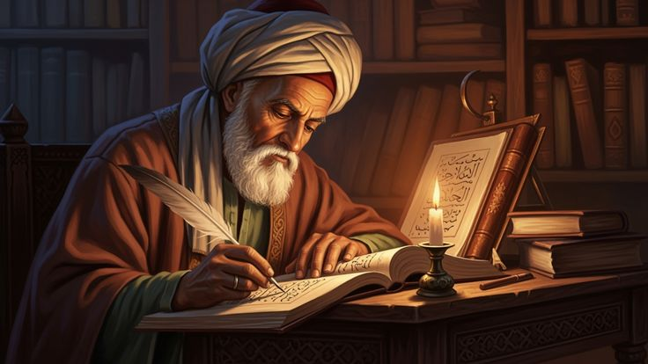
رَفْعُ
وَنَصْبٌ
أَقْسَامُهُ أَرْبَعَةٌ
الإِعْرَابُ
وَخَفْضُ
وَجَزْمٌ
تعريف
هُوَ تَغْيِيرُ أَوَاخِرِ الْكَلِمِ لِاخْتِلافِ الْعَوَامِلِ الدَّاخِلَةِ عَلَيْهَا لَفْظَا أَوْ تقديراً
رجوع

Slide 5
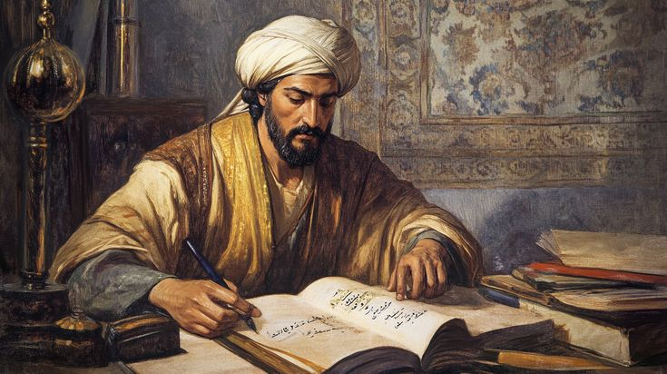
يعرب باالحركات
المعربات قسمان
يعرب باالحركات
التالي

Slide 6
الإسم المفرد
جمع التكسير
الذي يعرب باالحركات
جمع المؤنث السالم
إسم غير منصرف
التالي

Slide 7

الأسماء الخمسة
الذي يعرب باالحروف
الإسم المثنى
جمع المذكر السالم
رجوع

Slide 8
الذي يعرب باالحركات
ضمة
الرفع
جَاءَ زَيْدٌ
النصب
الاسم المفرد
رَأَيْتُ زَيْدًا
فتحة
مَرَرْتُ بِزَيْدٍ
كسرة
الجر
التالي

Slide 9
الذي يعرب باالحركات
جَاءَ الرِّجَالُ.
ضمة
الرفع
جمع التكسير
رَأَيْتُ الرِّجَالَ.
فتحة
النصب
مَرَرْتُ بِالرِّجَالِ.
كسرة
الجر
رجوع

Slide 10

الذي يعرب باالحركات
جَاءَتِ الْمُسْلِمَاتُ.
ضمة
الرفع
جمع المؤنث السالم
رَأَيْتُ الْمُسْلِمَاتِ.
كسرة
النصب
سَلَّمْتُ عَلَى الْمُسْلِمَاتِ.
كسرة
الجر
التالي

Slide 11
الذي يعرب باالحركات
جَاءَ أَحْمَدُ
ضمة
الرفع
إسم غير منصرف
رَأَيْتُ أَحْمَدَ
فتحة
النصب
مَرَرْتُ بِأَحْمَدَ
فتحة
الجر
رجوع

Slide 12
الذي يعرب باالحروف
جَاءَ أَبُوكَ
بالواو
الرفع
رَأَيْتُ أَبَاكَ
بالألف
النصب
الأسماء الخمسة
سَلَّمْتُ عَلَى أَبِيكَ
بالياء
الجر
التالي

Slide 13
الذي يعرب باالحروف
بالألف
جَاءَ الطَّالِبَانِ
الرفع
النصب
المثنى
رَأَيْتُ الطَّالِبَيْنِ
بالياء
بالياء
الجر
مَرَرْتُ بِالطَّالِبَيْنِ
التالي

Slide 14
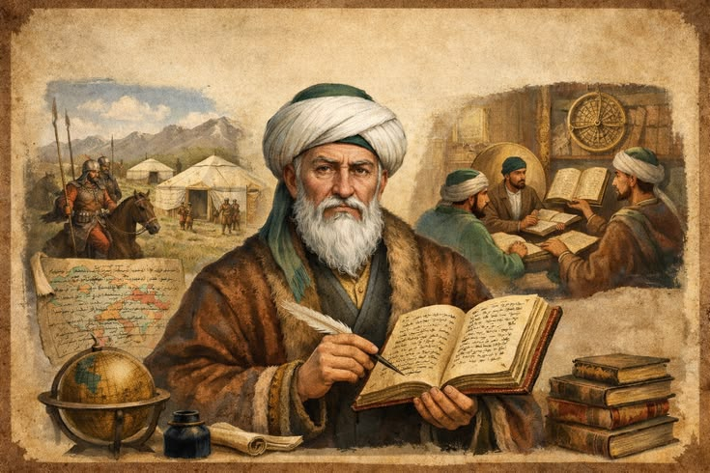
الذي يعرب باالحروف
جَاءَ الْمُسْلِمُونَ
بالواو
الرفع
جمع المذكر السالم
بالياء
النصب
رَأَيْتُ الْمُسْلِمِينَ
سَلَّمْتُ عَلَى الْمُسْلِمِينَ
بالياء
الجر
رجوع

Slide 15
Tujuan Pengembangan
Tujuan Umum
Menghasilkan media pembelajaran PowerPoint Interaktif berbasis Mind Mapping dan Nyanyian pada materi tanda-tanda i'rab.
Tujuan Khusus
Mempermudah memahami konsep.
Membantu menghafal.
Meningkatkan motivasi belajar.
Menyajikan pembelajaran yang interaktif
TUJUAN
EVALUASI
PETUNJUK

Slide 16
Tujuan Pengembangan
Tujuan Umum
Menghasilkan media pembelajaran PowerPoint Interaktif berbasis Mind Mapping dan Nyanyian pada materi tanda-tanda i'rab.
Tujuan Khusus
Mempermudah memahami konsep.
Membantu menghafal.
Meningkatkan motivasi belajar.
Menyajikan pembelajaran yang interaktif
رجوع

Slide 17
ما تعريف الكلام عند ابن آجروم
A. اللفظ الذي يتكون من كلمة واحدة
B. اللفظ المركب المفيد بالوضع
C. كل صوت يخرج من الفم
D. مجموعة من الحروف التي لا معنى لها
التالي

Slide 18
أيُّ مما يأتي يُعَدُّ كلامًا؟
A. زيدٌ
B. إنْ جاءَ
C. جاءَ زيدٌ
D. في البيتِ
التالي

Slide 19
يُّ مما يأتي ليس كلامًا
A. قامَ زيدٌ
B. محمدٌ حاضرٌ
C. إنْ جاءَ
D. ذهبَ الطالبُ
التالي

Slide 20
أيُّ مما يأتي يُعَدُّ كلامًا؟
A. اللفظ، والمركب، والمفيد، والوضع
B. الاسم، والفعل، والحرف، والكلام
C. الرفع، والنصب، والجر، والجزم
D. المبتدأ، والخبر، والفاعل، والمفعول
رجوع

Slide 21
ما تعريف الإعراب؟
A. تغيير أوائل الكلم
B. تغيير أواخر الكلم لاختلاف العوامل الداخلة عليها لفظًا أو تقديرًا
C. تغيير شكل الحروف
تغيير معنى الجملة
التالي
Slide 22

Slide 22
كم أقسام الإعراب؟؟
A. قسمان
B. ثلاثة أقسام
C. أربعة أقسام
D. خمسة أقسام
التالي

Slide 23
ما أقسام الإعراب؟
A. الاسم، والفعل، والحرف
B. الرفع، والنصب، والجر، والجزم
C. المفرد، والمثنى، والجمع
المبتدأ، والخبر، والفاعل
التالي

Slide 24
ما إعراب كلمة«زيدًا» في الجملة الآتية؟
رأيتُ زيدًا
A. الرفع
B. النصب
C. الجر
D. الجزم

Slide 25
إلى كم تنقسم علامات الإعراب؟
A. . قسم واحد
B. قسمان
D. أربعة أقسام
C. ثلاثة أقسام
التالي

Slide 26
ما علامات الإعراب بالحركات؟
. الواو، والألف، والياء، والنون
. B. الضمة، والفتحة، والكسرة، والسكونسمان
C. الرفع، والنصب، والجر، والجزم
D. الألف، والواو، والفتحة، والكسرة
التالي

Slide 27
ما علامات الإعراب بالحروف؟
A. الضمة، والفتحة، والكسرة، والسكون
B. الرفع، والنصب، والجر، والجزم
D. الفتحة، والواو، والألف، والسكون
C. الواو، والألف، والياء، والنون
التالي

Slide 28
ما علامة رفع كلمة المسلمونَ في الجملة الآتية؟
جاءَ المسلمونَ
A. الضمة
B. الB. الألففع، والنصب، والجر، والجزم
C. الواو
D. النون

Slide 29
ما علامة رفع الاسم المفرد؟
A. الضمة
B. الفتحة
C. الكسرة
D. الواو
التالي

Slide 30
أيُّ الجمل الآتية صحيحة؟
A. جاءَ الطالبَ
B. جاءَ الطالبُ
C. جاءَ الطالبِ
جاءَ الطالبْ
التالي

Slide 31
ما علامة نصب جمع التكسير؟
A. الضمة
B. الفتحة
C. الكسرة
D. الواو

Slide 32
أيُّ الجمل الآتية صحيحة؟
A. رأيتُ الطلابُ
B. رأيتُ الطلابِ
C. رأيتُ الطلابَ
D. رأيتُ الطلابْ

Slide 33
أيُّ الجمل الآتية صحيحة؟
A. رأيتُ المسلماتَ
B. رأيتُ المسلماتُ
C. رأيتُ المسلماتِ
D. رأيتُ المسلماتْ

Slide 34
ما علامة جر الاسم غير المنصرف؟
A. الكسرة
B. الفتحة
C. الضمة
D. الواو

Slide 35
ما علامة رفع الأسماء الخمسة؟
A. الألف
B. الياء
C. الواو
D. النون

Slide 36
أيُّ الجمل الآتية صحيحة؟
A. جاءَ أبوكَ
B. جاءَ أباكَ
C. جاءَ أبيكَ
D. جاءَ أبُكَ

Slide 37
ما علامة رفع المثنى؟
A. الضمة
B. الألف
C. الواو
D. الياء

Slide 38
أَيُّ جُمْلَةٍ صَحِيحَةٌ؟
A. . رَأَيْتُ الْمُسْلِمُونَ
B. رَأَيْتُ الْمُسْلِمِينَ
C. رَأَيْتُ الْمُسْلِمَاتِ
D. رَأَيْتُ الْمُسْلِمَانِ

Slide 39
مَا عَلَامَةُ نَصْبِ جَمْعِ الْمُذَكَّرِ السَّالِمِ؟
A. ضَّمَّةُ
B. الْفَتْحَةُ
C. الْأَلِفُ
D. الْيَاءُ

Slide 40
الدُّرُوسُ المُقَرَّرَةُ
الدَّرْسُ الرَّابِعُ — إِعْرَابُ الْمُفْرَدِ وَجَمْعُ التَّكْسِيرِ
الدَّرْسُ الأَوَّلُ — تَعْرِيفُ الْكَلَامِ
الدَّرْسُ الْخَامِسُ — جَمْعُ الْمُؤَنَّثِ السَّالِمِ وَالِاسْمُ غَيْرُ الْمُنْصَرِفِ
الدَّرْسُ الثَّانِي — تَعْرِيفُ الإِعْرَابِ وَأَقْسَامُهُ
الدَّرْسُ السَّادِسُ — الأَسْمَاءُ الْخَمْسَةُ وَالْمُثَنَّى وَجَمْعُ الْمُذَكَّرِ السَّالِمِ
الدَّرْسُ الثَّالِثُ — عَلَامَاتُ الإِعْرَابِ
رجوع

Slide 41
PETUNJUK PEMBELAJARAN
Selamat datang di media pembelajaran Nahwu berbasis Mind Mapping. Ikuti langkah-langkah berikut agar pembelajaran dapat berlangsung secara terarah dan optimal.
1. Pelajari Materi dari Kitab
Pembelajaran tetap menggunakan Kitab Jurumiyah dan Mukhtashar Jiddan sebagai sumber dan rujukan utama. Pelajari materi dan simak penjelasan guru dengan baik.
2. Pahami melalui Mind Mapping
Setelah mempelajari materi tertentu, buka bagian Mind Mapping yang tersedia. Mind Mapping disajikan untuk membantu menyederhanakan materi, menghubungkan antarkonsep, serta mempermudah pemahaman terhadap kaidah-kaidah Nahwu.
3. Perkuat Hafalan
Pada bagian materi tertentu yang dilengkapi dengan lagu hafalan, manfaatkan lagu tersebut untuk membantu mengingat dan menguatkan hafalan tanda-tanda i'rab. Dengarkan dan ulangi beberapa kali agar materi lebih mudah melekat dalam ingatan.
4. Uji Kemampuanmu
Setelah mempelajari materi, buka menu Evaluasi. Pilih materi yang telah dipelajari, kemudian kerjakan soal-soal yang tersedia untuk mengukur tingkat pemahamanmu.
5. Pelajari Kembali Materi
Jika masih terdapat jawaban yang kurang tepat, jangan khawatir. Kembali ke bagian Materi atau Mind Mapping, pelajari kembali materi yang belum dipahami, kemudian ulangi evaluasi.
kembali

Slide 42
TUJUAN PEMBUATAN MEDIA
Media pembelajaran ini dikembangkan sebagai media pendukung pembelajaran Nahwu yang memadukan teknologi dengan penyajian materi berbasis Mind Mapping. Media ini dirancang untuk membantu peserta didik memahami dan mengingat kaidah-kaidah Nahwu secara lebih mudah, terstruktur, dan menarik.
Secara khusus, media ini bertujuan untuk:
1. Mempermudah Pemahaman Materi Nahwu
Menyajikan materi Nahwu secara lebih ringkas dan visual melalui Mind Mapping sehingga hubungan antara konsep dan kaidah dapat dipahami dengan lebih mudah.
2. Membantu Menghafal Tanda-Tanda I'rab
Membantu peserta didik mengingat tanda-tanda i'rab melalui penyajian yang sistematis dan, pada materi tertentu, diperkuat dengan lagu atau media hafalan.
3. Mengintegrasikan Kitab dengan Teknologi
Menjadikan PowerPoint interaktif sebagai media pendukung pembelajaran, sementara Kitab Jurumiyah dan Mukhtashar Jiddan tetap menjadi sumber dan rujukan utama dalam memahami materi Nahwu.
4. Meningkatkan Keterlibatan Peserta Didik
Menciptakan pengalaman belajar yang lebih aktif melalui navigasi interaktif, Mind Mapping, serta latihan soal yang dapat dikerjakan secara langsung.
5. Mengukur Pemahaman Peserta Didik
Menyediakan evaluasi pada setiap materi untuk membantu peserta didik mengukur pemahaman terhadap materi yang telah dipelajari.
6. Menciptakan Pembelajaran Nahwu yang Lebih Menarik
Menghadirkan alternatif pembelajaran Nahwu yang lebih visual, interaktif, dan menyenangkan tanpa menghilangkan karakteristik pembelajaran berbasis kitab.
kembali

